Slide 1
CHEMICAL ENGINEERING LENS · CHAPERONE DESIGN
반응공학 · 촉매공학이 샤페론 설계에 적용되는 방식
IDS / Hunter · 약리 샤페론·안정화 바인더를 반응기·촉매 시스템으로 재정식화 기존 IDSX (S1–S8 · STEP3/7 · PFI · HAZOP)와 융합
학부 화학공학 · 치료 claim 없음 · 설계 언어 문서 · 2026-07

Slide 2
0 · 한 줄 테제
화학공학도가 샤페론을 설계한다는 것의 의미
샤페론은 ‘예쁜 결합 분자’가 아니라, 세포 내 직렬 반응기 네트워크에서 수율(X)·선택도(S)·촉매 수명(a)·운전창을 동시에 맞추는 공정 첨가제다.
• 반응공학: 경로 네트워크, Damköhler, 선택도, 체류시간, 직렬/병렬 반응, 억제 동역학
• 촉매공학: 활성점·저해제·turnover·피독/비활성화·지지체(표면 패치)·이중기능 촉매
• IDSX 연결: amenability = 어느 반응·촉매 고장을 고칠 가치가 있는가의 triage
ChemE × Chaperone Design · Reaction Eng + Catalysis Eng · IDSX
2/14

Slide 3
1 · 이중 정체성: 효소는 생성물이자 촉매
샤페론 설계가 일반적인 소분자와 다른 이유
반응공학 관점
촉매공학 관점
목표 생성물 = 기능 IDS 분자 수
(리소좀 inventory)
원료 = 번역 폴리펩티드
부반응 = ERAD, 응집, 미스폴드
수율 X = η_fold · η_QC · η_traf
샤페론 = 선택적 촉진제/
평형 이동 첨가제
(전환율·선택도 개선)
목표 촉매 = 같은 IDS의
활성점 (FGly/Ca 기하)
기질 = GAG (HS/DS)
활성 a = 접힌 분율 × 비억제
TOF ~ k_cat · [E]_free
inhibitory PC = 가역 저해제
알로스테릭 바인더 = 지지체
안정화 / 피독 완화
ChemE × Chaperone Design · Reaction Eng + Catalysis Eng · IDSX
3/14

Slide 4
2 · 반응 네트워크로 다시 그리기
직렬 + 병렬 = 선택도 문제
직렬: 번역 → U ──► N ──► 수출 ──► 리소좀 E ──► 생성물(분해 GAG)
병렬: U ──► ERAD / 응집 / 트랩 (비생산 경로)
N + C ──► NC (안정 저장 형태, ER)
E + C ──► EC (억제 형태 — 리소좀에서 풀려야 함)
반응공학 목표 함수:
max Y_E,active = (N으로 가는 선택도) × (수출 수율) × (리소좀 비억제 분율)
실패 모드 번역:
• 선택도 실패 = 비선호 결합, 잘못된 에피토프 (Arg88 포켓 막음)
• 전환율 실패 = ΔΔG 과대, 접힘 k 너무 작음 (Da ≪ 1)
• 과전환/과억제 = PC 과량 → EC 지배 → TOF 붕괴 (S7)
ChemE × Chaperone Design · Reaction Eng + Catalysis Eng · IDSX
4/14

Slide 5
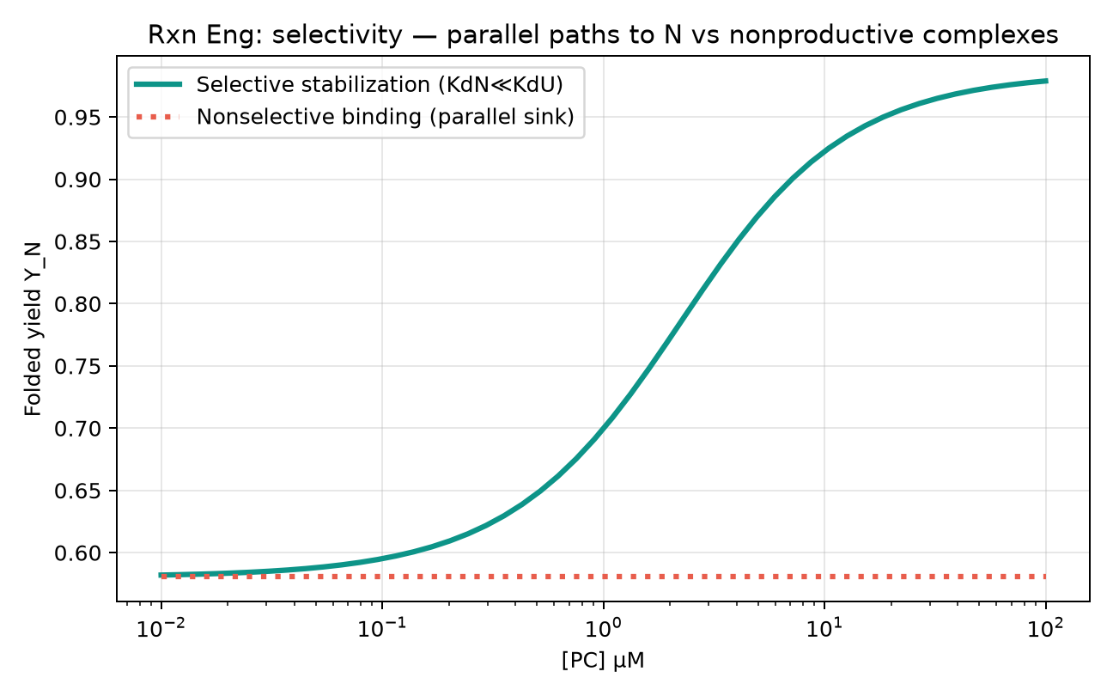
3 · 선택도 (Selectivity) — 반응공학 핵심 KPI
STEP3 시뮬과 동일 구조: 선호 vs 비선호 결합
설계 함의
S = r_desired / r_total
샤페론 설계 =
Kd_N / Kd_U 비 극대화
(또는 표면 패치 선택성)
비선택 결합 =
병렬 부반응 가속
→ 수율 정체
IDSX: hotspot ≠ epitope
은 선택도 규칙이다
ChemE × Chaperone Design · Reaction Eng + Catalysis Eng · IDSX
5/14

Slide 6
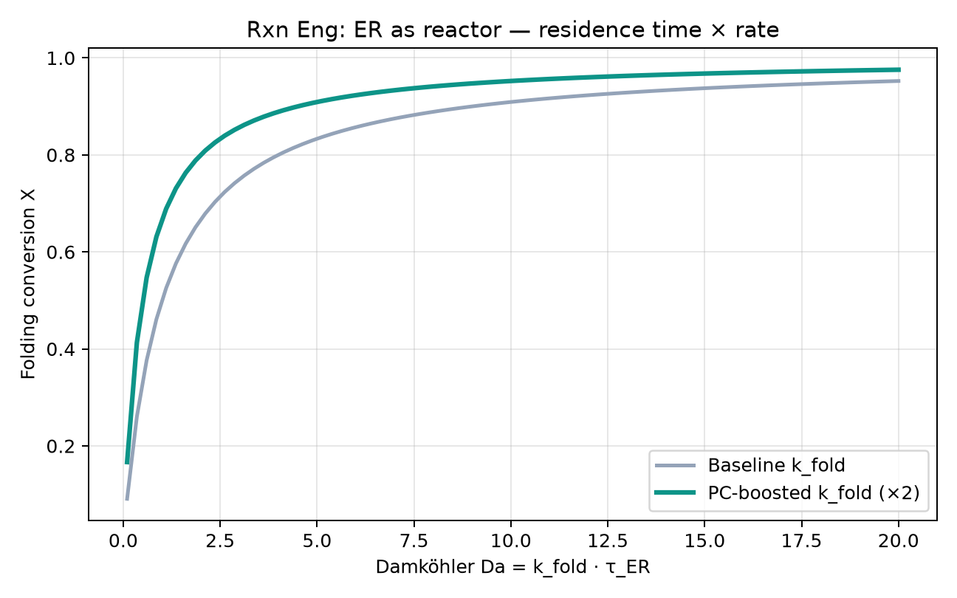
4 · Damköhler 수 — ER을 반응기로
체류시간 τ × 접힘 속도 k
Da = k_fold · τ_ER
Da ≪ 1: 반응 제한
→ 불안정 변이,
접힘 안 됨
Da ≫ 1: 수송/시간 여유
→ WT-like
PC 역할:
k_fold 유효값 상승
또는 비생산 k 감소
→ Da 증가 → X 상승
설계 변수: τ는 세포가
정함. 우리는 k를 건드림
ChemE × Chaperone Design · Reaction Eng + Catalysis Eng · IDSX
6/14

Slide 7
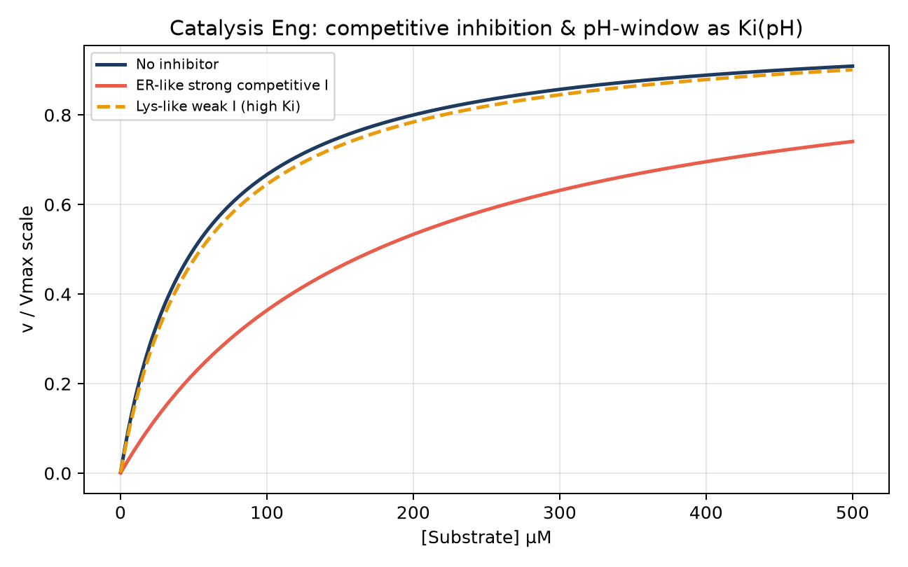
5 · 촉매공학: 활성점 · 가역 억제 · 치료 창
inhibitory PC = 조건부 피독
MM + 경쟁억제
v = Vmax S /
(Km(1+I/Ki)+S)
ER: Ki 작음 → 점유↑
(접힘 보호)
Lys: Ki 큼 → 해리
(TOF 회복)
Ki(pH) = 촉매 공학의
온도/분압 창과 동형
IDSX STEP7 시뮬과 동일
언어
ChemE × Chaperone Design · Reaction Eng + Catalysis Eng · IDSX
7/14

Slide 8
6 · 활성점 vs 지지체 — 촉매 설계 유추
inhibitory PC vs 알로스테릭/표면 바인더
활성점 지향 (Active-site PC)
지지체·알로스테릭 (Surface)
촉매공학: 활성점 흡착질
장점: 결합 모드 명확,
접힘 핵 안정화 사례 많음
위험: 과억제 = 피독
(TOF 0)
IDSX: CAUTION_POCKET
(Arg88 등) 바인더 금지
설계 스펙: Ki(ER)/Ki(Lys)
비, washout, 기질 경쟁
촉매공학: 담지체 안정화,
금속–지지체 상호작용
장점: 활성점 비점유 가능
→ 선택도·TOF 보존
위험: 원격 전달 약함,
에피토프 품질 의존
IDSX: Ser152 패치
(변이자리 ≠ 결합자리)
설계 스펙: 인터페이스
비간섭 6.5Å, ΔTm 방향
ChemE × Chaperone Design · Reaction Eng + Catalysis Eng · IDSX
8/14

Slide 9
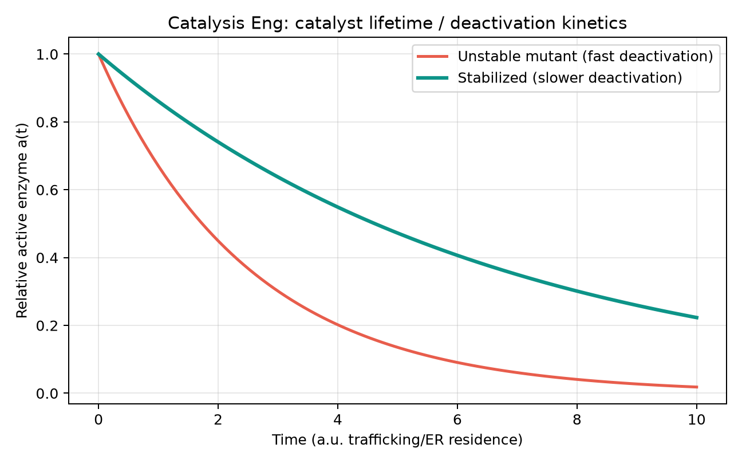
7 · 촉매 수명 · 비활성화 동역학
수송 중 피독 = ERAD·프로테아제
a = e^{−k_d t}
산업 촉매: 코크·소결
세포 촉매(효소):
ERAD, 응집, 절단
PC/바인더:
k_d 감소 (수명 연장)
= S6 배달 수율↑
측정: 성숙 밴드,
반감기, 프로테아제
저항 (대리)
ChemE × Chaperone Design · Reaction Eng + Catalysis Eng · IDSX
9/14

Slide 10
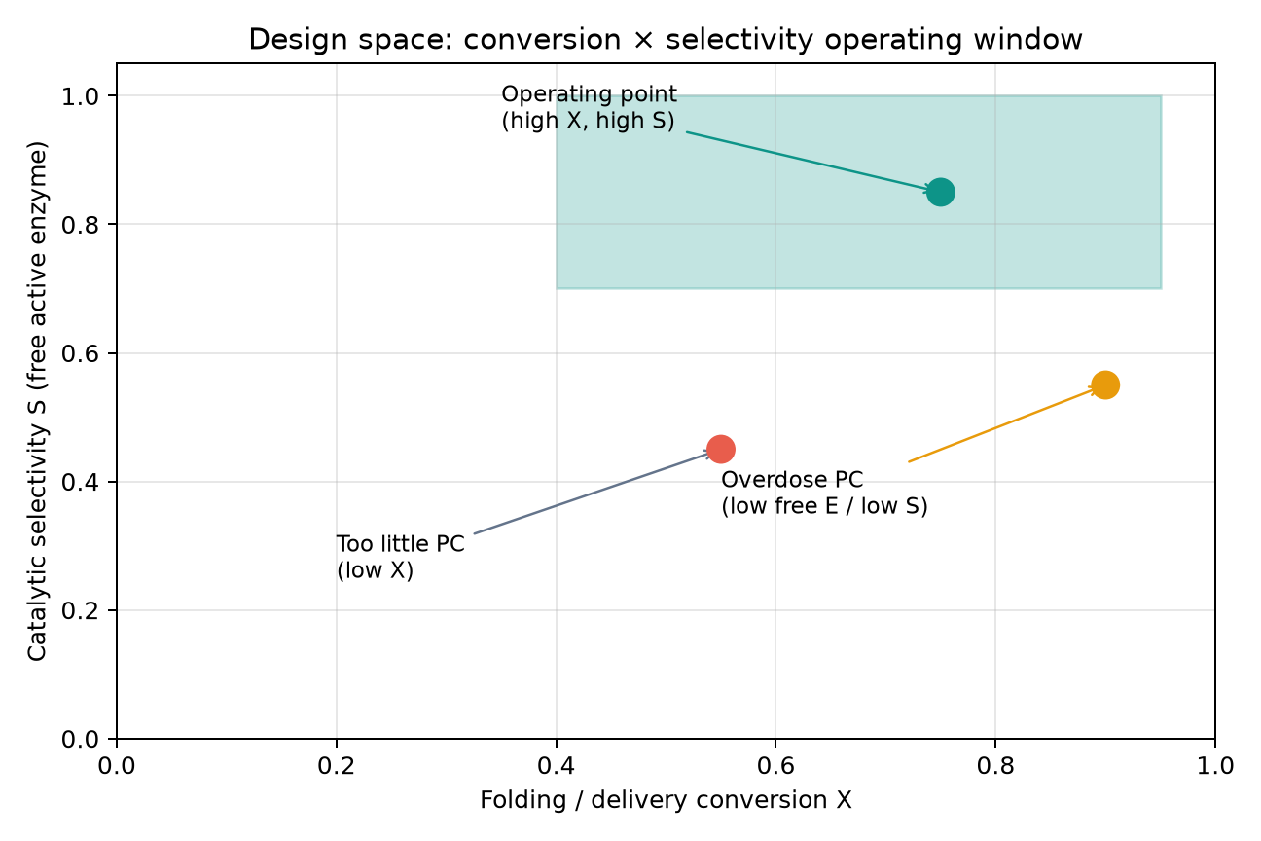
8 · 운전창: 전환율 × 선택도
과소·최적·과량 세 점
제어 목표
X↑ only → 부족
S↑ only → 접힘 실패
동시 만족 영역 =
therapeutic window
조작 변수:
[PC], Kd비, pH-Ki,
에피토프 선택성
IDSX 사전등록:
성공= competence
= X·S 곱의 실험 대응
ChemE × Chaperone Design · Reaction Eng + Catalysis Eng · IDSX
10/14

Slide 11
9 · 설계 방정식 치트시트
샤페론 스펙을 화공 기호로
기호
정의
샤페론 대응
IDSX 측정/프록시
수율 Y
N 또는 E_lys / 번역 총량
η_fold·η_QC·η_traf
AF/ΔΔG·잔존·트래픽 문헌
선택도 S
원하는 경로 속도 비
Kd_N/Kd_U, 패치 특이성
도킹+실험 교차, Arg88 배제
Da
k·τ
접힘 k vs ER 체류
변이별 k 프록시 ΔΔG
Ki 창
억제 상수 환경 의존
Ki(ER)≪Ki(Lys)
pH-DSF, washout 활성
TOF
k_cat·θ_free
유리 효소 분율
4MU assay ± PC
수명 a
e^{−k_d t}
수송 안정성
반감기·성숙 밴드
목적함수
max Y·S·a
competence KPI
사전등록 성공 기준
ChemE × Chaperone Design · Reaction Eng + Catalysis Eng · IDSX
11/14

Slide 12
10 · 기존 IDSX 자료와 융합 맵
새로 만들지 말고 언어를 정렬
S1–S8 시뮬
STEP3 덱
STEP7 덱
Amenability
직렬 반응 네트워크 각 단 X_i
선택도·평형 이동 Y_N([PC])
Ki(pH) 창 TOF 회복
고장 모드 triage 어느 k·η를 고칠지
에피토프 카드
HAZOP/PFI
사전등록
비-PC 모달리티
지지체 설계 활성점 비간섭
일탈·우선순위 공정 리스크
목적함수·중단 스펙 고정
다른 반응기 해법 GT=원료공정 교체
ChemE × Chaperone Design · Reaction Eng + Catalysis Eng · IDSX
12/14

Slide 13
11 · 화학공학도 샤페론 설계 워크플로
촉매/반응 프로젝트와 동일한 게이트
문제 정의
네트워크
고장 진단
모달리티
1
2
3
4
목적함수 Y·S·a
직렬/병렬 경로 지도
어느 k,η? amenability
활성점 vs 지지체
스펙
파일럿
창 검증
스케일
5
6
7
8
Kd비, Ki창 6.5Å
ΔTm, assay washout
용량–반응 과억제 확인
세포→조직 전달 게이트
ChemE × Chaperone Design · Reaction Eng + Catalysis Eng · IDSX
13/14

Slide 14
12 · 결론 · 면접·자문용 세 문장
화학공학 전공 시그니처
1. 샤페론 설계는 결합 미학이 아니라 수율·선택도·촉매수명·운전창의 다목적 최적화다.
2. 억제형 PC는 가역 피독 촉매 첨가제이고, 표면 바인더는 활성점을 비운 채 담지를 안정화하는 지지체 공학이다.
3. IDSX triage는 ‘어느 반응·촉매 고장을 고칠 가치가 있는가’를 구조로 가르는 공정 진단층이다.
Non-claim: 본 프레임은 설계 언어이며 치료 효능 증명이 아니다.
융합: 기존 04 화공 프레임 · STEP3/7 · S1–S8 · 사전등록 11 · 에피토프 08 과 동일 기호로 정렬 완료.
ChemE × Chaperone Design · Reaction Eng + Catalysis Eng · IDSX
14/14

